Slide 1

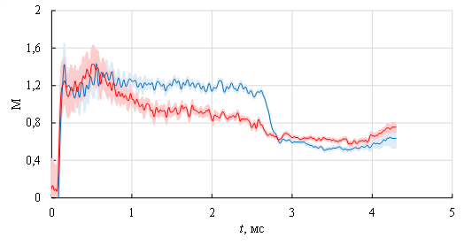
На открытой ловушке ГОЛ NB продемонстрировано подавление продольных потерь плазмы при переходе к многопробочному режиму удержания
Институт ядерной физики им. Г.И. Будкера Сибирского отделения Российской академии наук
Авторы: В.В. Поступаев, В.И. Баткин, А.В. Бурдаков, Р.Г. Гороховский, И.А. Иванов, П.В. Калинин, К.Н. Куклин, К.И. Меклер, Н.А. Мельников, А.В. Никишин, П.А. Полозова, С.В. Полосаткин, А.Ф. Ровенских, Е.Н. Сидоров, Д.И. Сковородин, Е.Н. Скуратов
На многопробочной ловушке ГОЛ-NB проведено исследование технологии подавления продольных потерь плазмы при помощи секций с многопробочным магнитным полем. Продемонстрировано, что при переходе в многопробочную конфигурацию потоковая скорость течения плазмы уменьшается, ее температура растет, а плотность уменьшается по сравнению со случаем соленоидального поля. В это же время в центральной ловушке газодинамического типа плотность плазмы также уменьшается, а ее температура растет. Это также соответствует ожидаемому поведению плазмы при ее течении от источника плазмы сквозь многопробочную систему в центральную ловушку. Полученный результат важен для разработки технологии открытых ловушек с плазмой, имеющей реакторные параметры.
Схема многопробочной секции:
C – катушки магнитного поля, P – граница плазмы, l – период гофрировки магнитного поля, L >> l – полная длина системы.
Публикация: E. N. Sidorov, et al., Studies of Plasma Flow Spatial Asymmetry Using Mach Probe in GOL NB Device // Plasma Phys. Rep. 50, 781 (2024). DOI: 10.1134/S1063780X24600804
Динамика числа Маха в приосевой области в соленоидальной (синие линии) и многопробочной конфигурациях (красные линии).

